Slide 1
IDF 18.09.2023 IMB

Slide 3
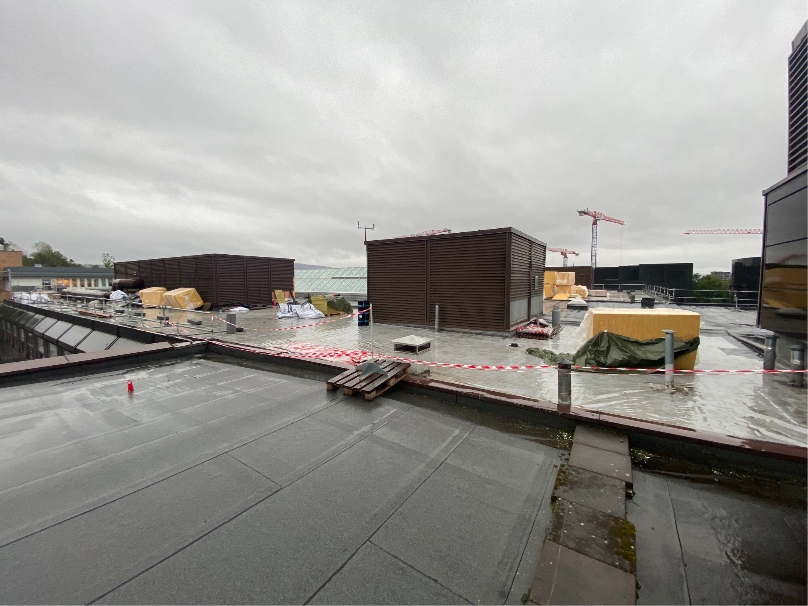
Byte tak over byggetrinn 2 i Domus Medica (1990)

Slide 4
Bytte hovedtavle uke 29 og 30 sommer 2023
76 stigere lagt om i ny hovedtavle
1 feilkobling på en stiger som medførte 400V på en del vanlige kontakter.
Produktfeil i et vern medførte «flytende null» som resulterte i brann i et defekt kombiskap. Under utredning
Det var et prosjekt med høy risiko for instituttet. Noe materielle skader, men ikke noe vitenskapelig materiale tapt.
Prosjektet gikk alt i alt veldig bra.

Slide 5
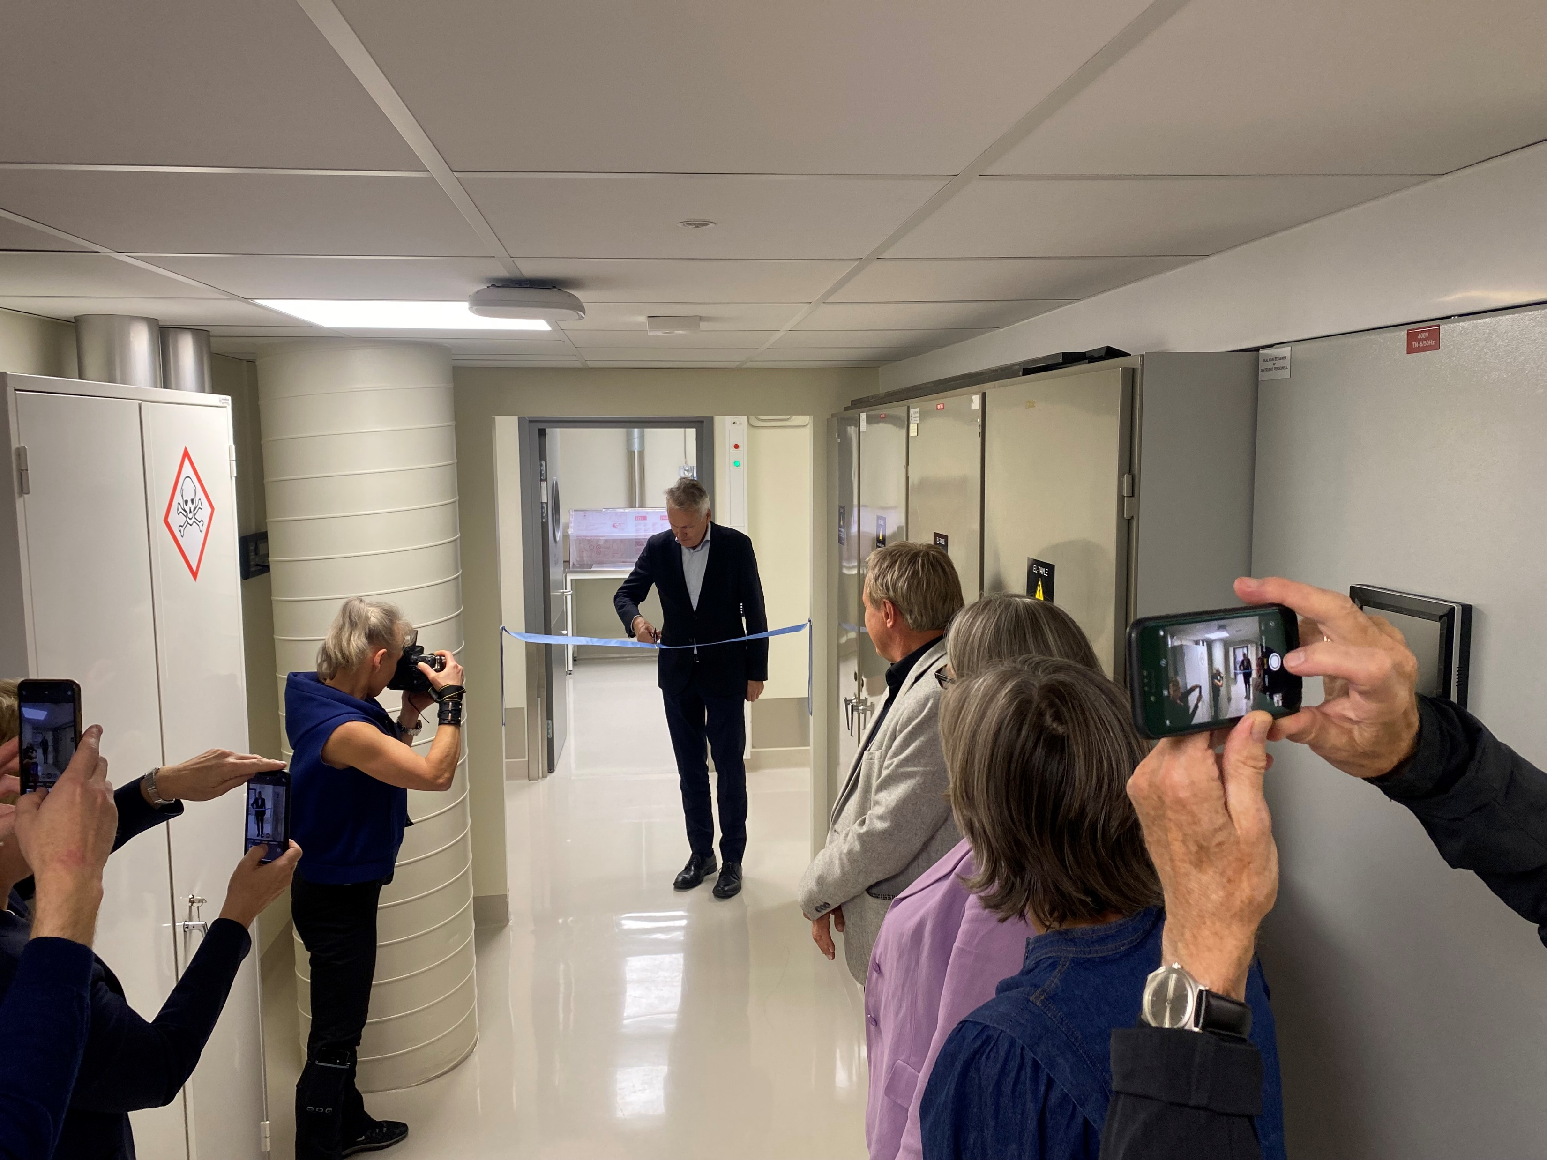
Konvensjonell enhet i Komparativ medisin åpnet onsdag 13.09.2023

Slide 6
Arealeffektivisere administrasjonskorridoren ved IMB

Slide 7
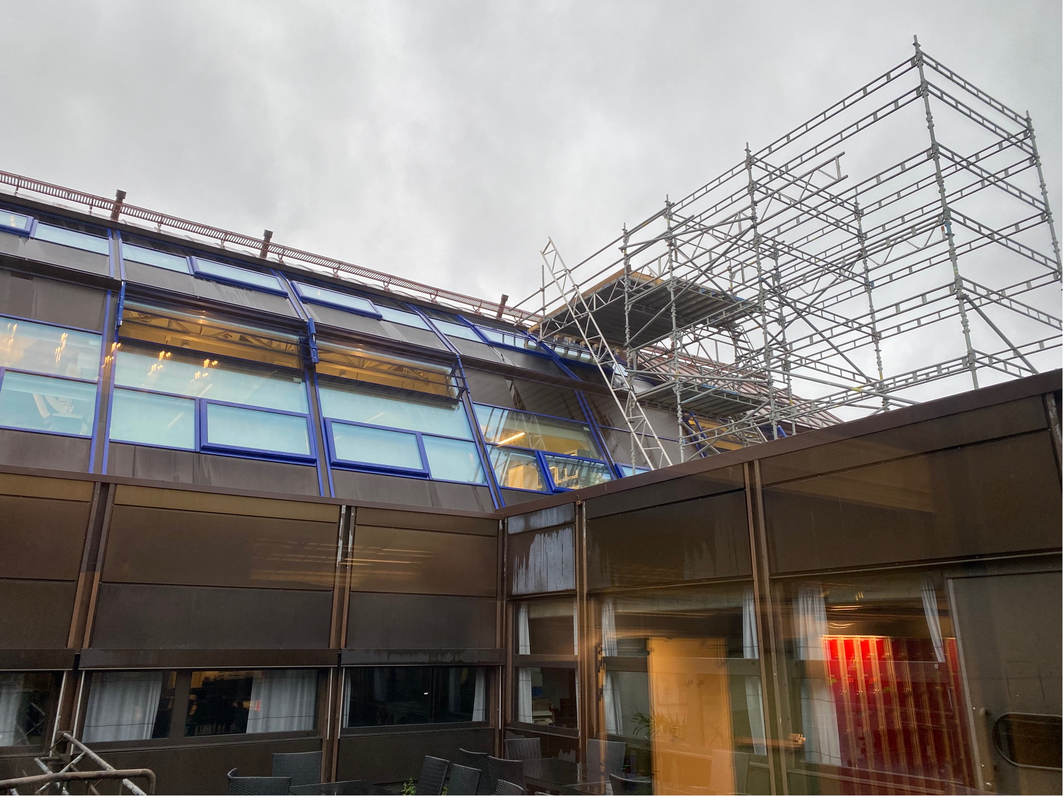
Rehabilitere tak over Ernæring, etterarbeid

Slide 8
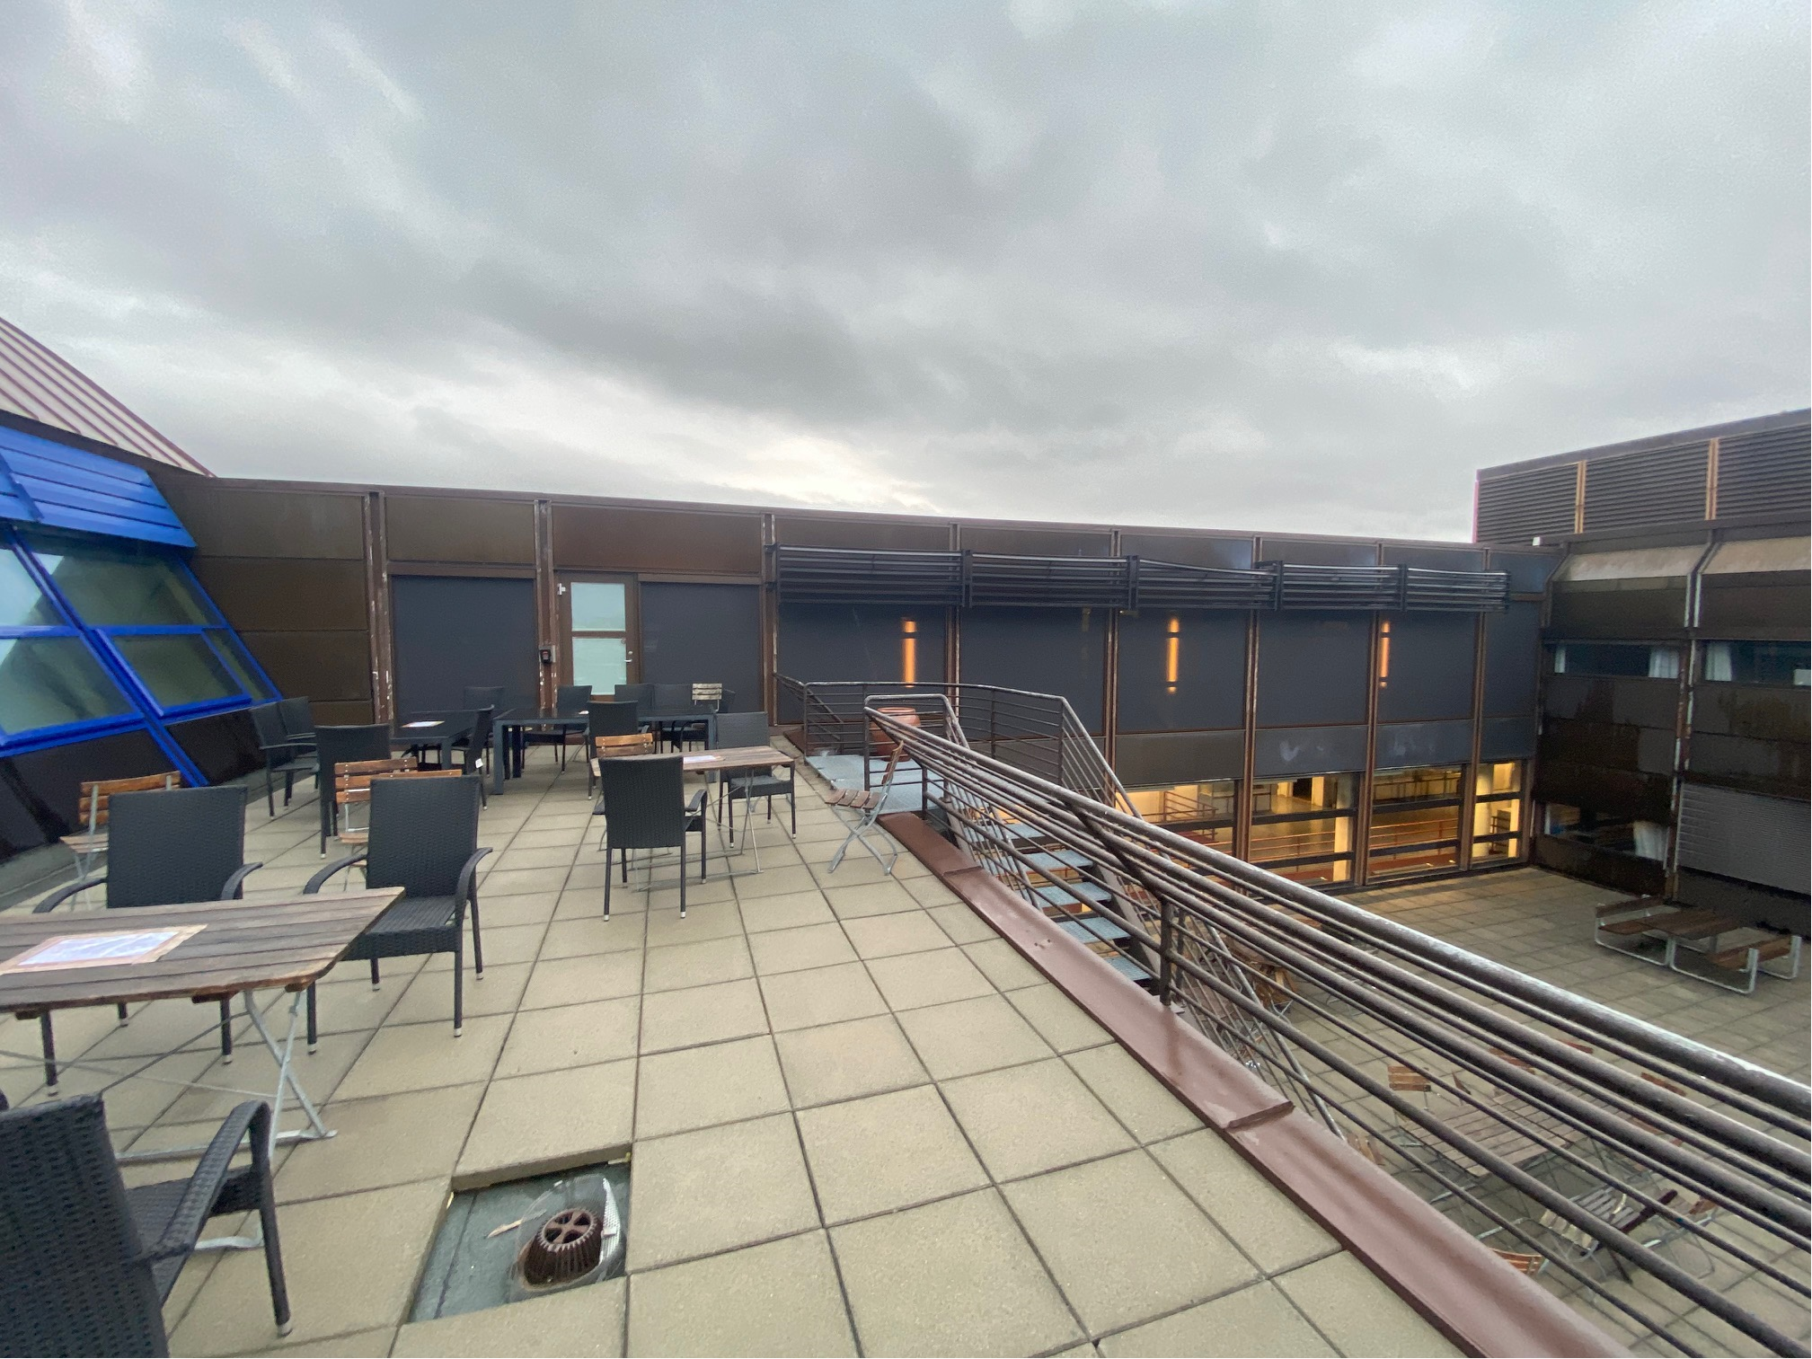
Solskjerming 3.etg Ernæring

Slide 9
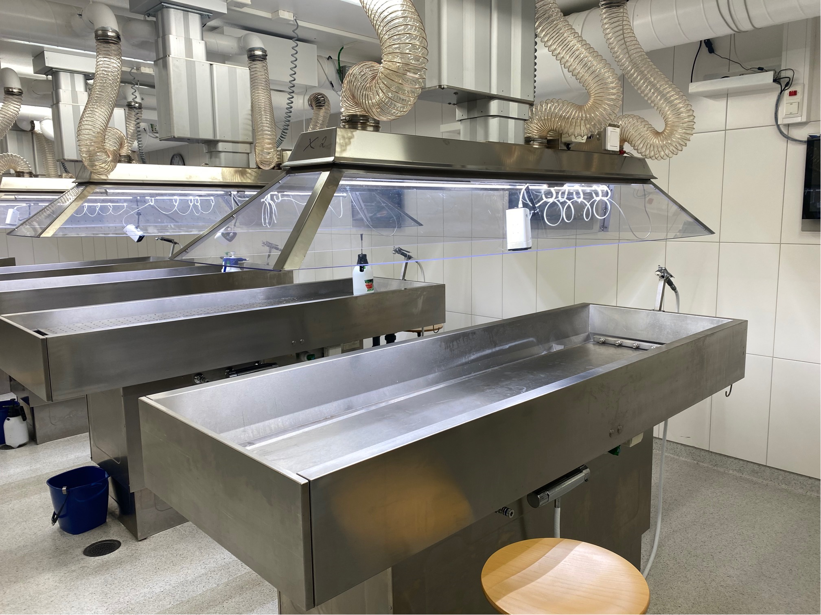
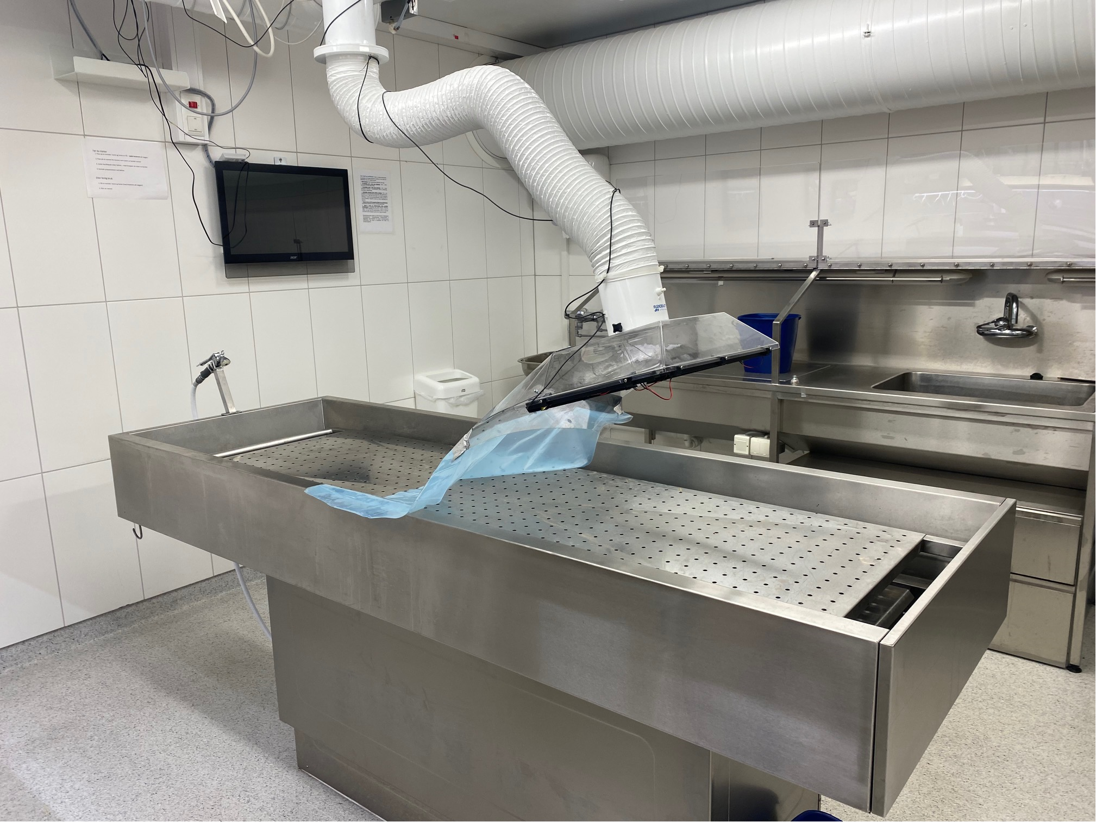
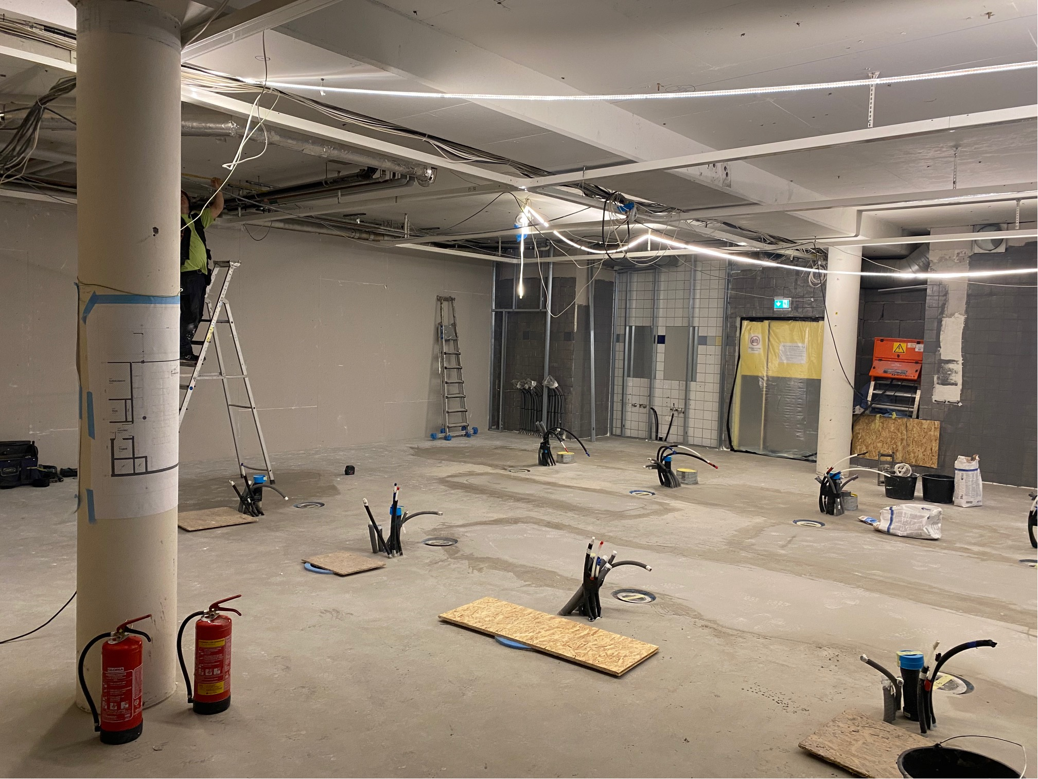
Oppgradering av Disseksjonssal 1 og 2

Slide 10
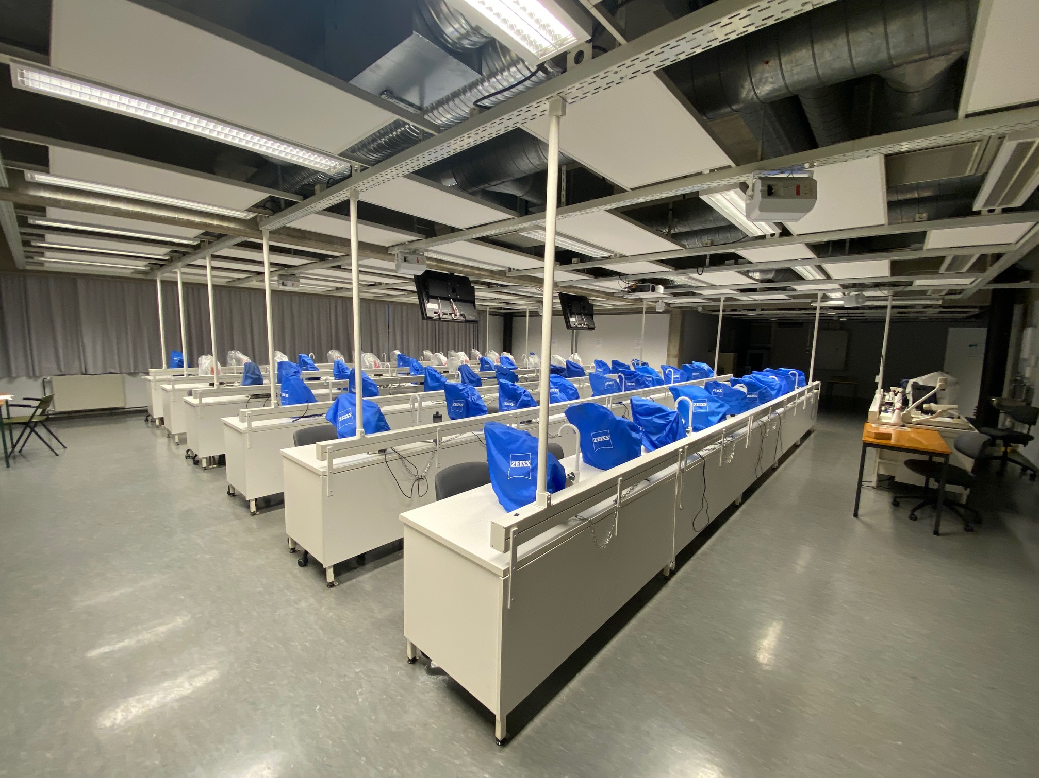
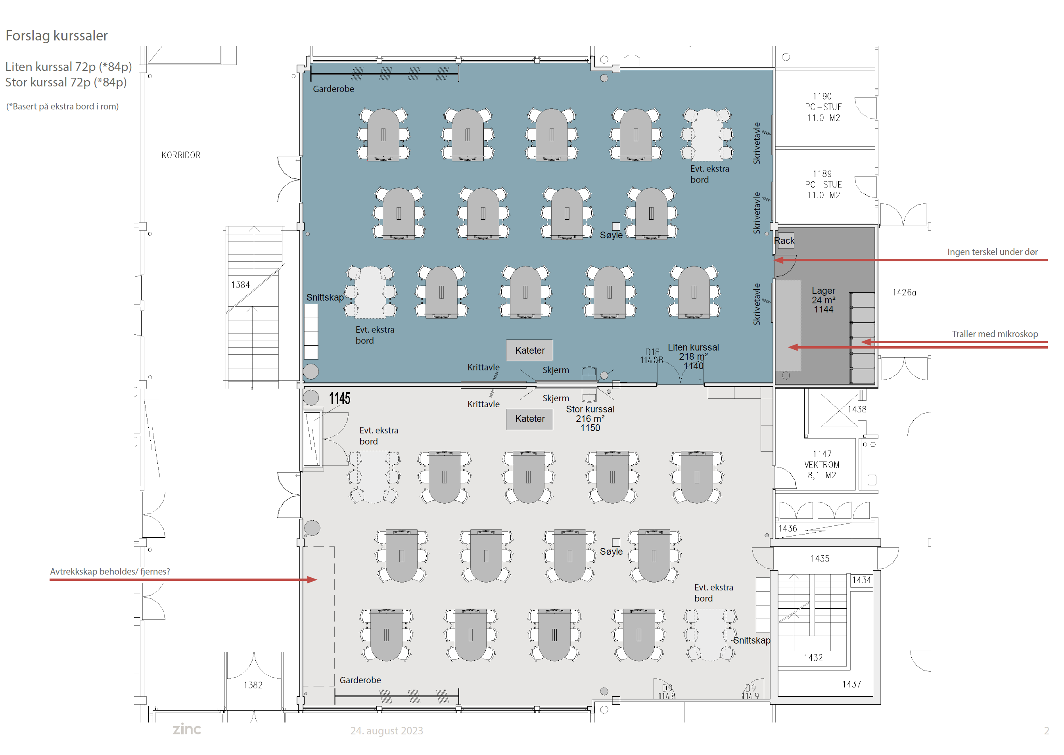
Ombygging av Histologi og blodkurssalene til mer fleksibel bruk

